Slide 1
第2章 §2.1
命题、定理、定义

Slide 2
学习目标
1.理解命题、定理、定义的概念.
2.会判断命题的真假.
3.能把命题改写成“若p，则q”的形式.

Slide 3
导语
在我们的日常生活中，经常涉及逻辑上的问题.无论是进行思考、交流，还是从事各项工作，都需要用逻辑用语表达自己的思想，需要用逻辑关系进行判断和推理.因此，正确使用逻辑用语和逻辑关系是现代社会公民应该具备的基本素质.

Slide 4
内容索引
01
命题、定理、定义的概念
02
命题的形式
03
判断命题的真假
04
课时对点练

Slide 5
命题、定理、定义的概念
01

Slide 6
下列语句的表述形式有什么特点？你能判断它们的真假吗？
(1)若直线a∥b，则直线a和直线b无公共点；
(2)2+4=6；
(3)若x²=1，则x=1；
(4)2是质数.
问题
提示 都是陈述句，其中(1)(2)(4)为真，(3)为假.

Slide 7
知识梳理
1.在数学中，我们将可_________的_______叫作命题.
2.在数学中，有些已经被证明为___的命题可以作为推理的依据而______
___，一般称之为定理.
3.定义是对某些对象标明符号、指明称谓，或者揭示所研究问题中对象的内涵.
判断真假
陈述句
真
直接使
用

Slide 8
注意点
(1)命题要求能判断真假，且为陈述句.
(2)判断为真的命题是真命题，判断为假的命题是假命题，一个命题不能同时既是真命题又是假命题.
(3)命题可用小写字母表示，如p，q….
(4)定义的特点是用已知的对象及关系来解释、刻画陌生的对象，并加以区别.

Slide 9
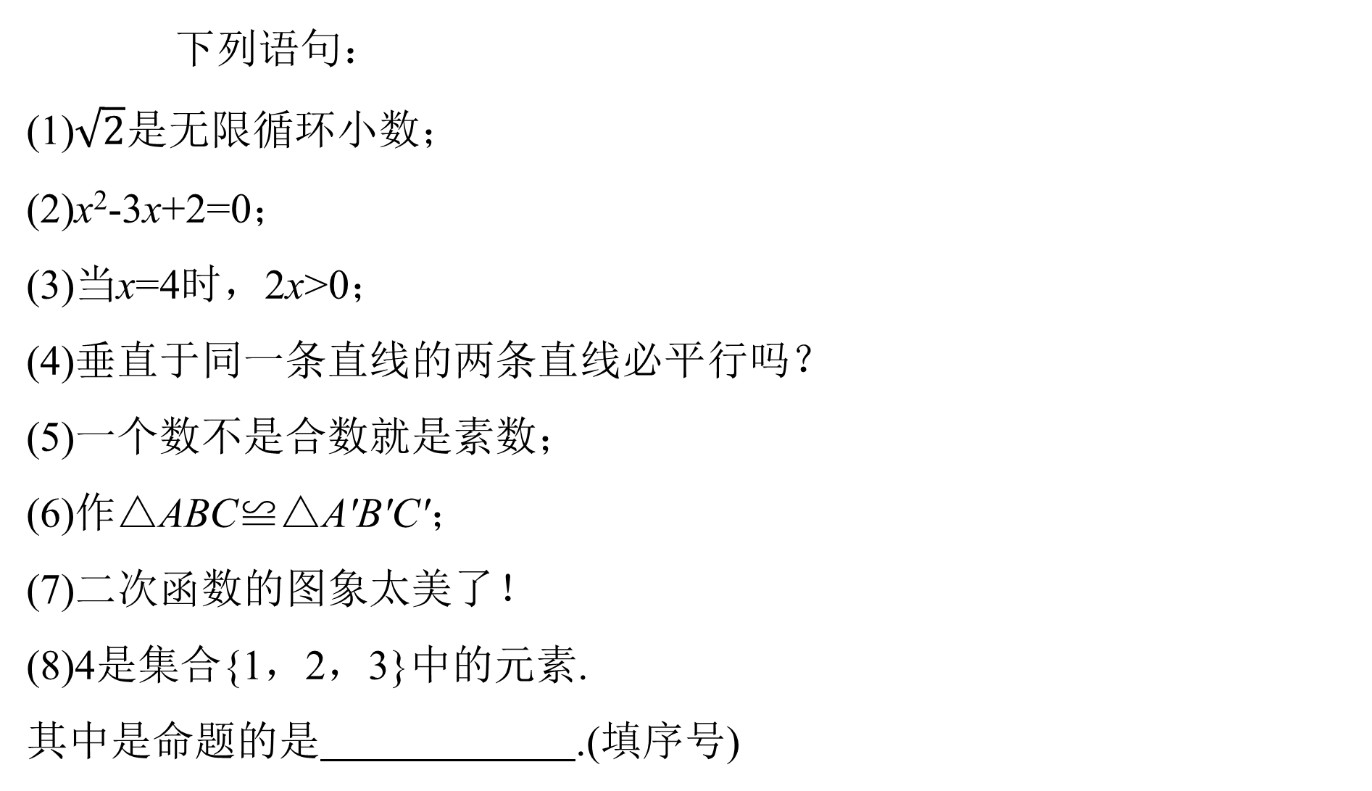
下列语句：
(1)$\sqrt{2}$是无限循环小数；
(2)x²-3x+2=0；
(3)当x=4时，2x>0；
(4)垂直于同一条直线的两条直线必平行吗？
(5)一个数不是合数就是素数；
(6)作△ABC≌△A'B'C'；
(7)二次函数的图象太美了！
(8)4是集合{1，2，3}中的元素.
其中是命题的是 .(填序号)
例1
(1)(3)(5)(8)

Slide 10
解析：
(1)是命题，能判断真假；
(2)不是命题，因为语句中含有变量x，在没给变量x赋值前，我们无法判断语句的真假；
(3)是命题；
(4)不是命题，不是陈述句；
(5)是命题；
(6)不是命题；
(7)不是命题；
(8)是命题.故是命题的是(1)(3)(5)(8).

Slide 11
反思感悟
判断一个语句是否是命题的两个关键点
(1)命题是可以判断真假的陈述句，因此，疑问句、祈使句、感叹句等都不是命题.
(2)对于含变量的语句，要注意根据变量的取值范围，看能否判断其真假，若能，就是命题；若不能，就不是命题.提醒：若语句中含有变量，但变量没有给出范围，则该语句不是命题.

Slide 12
(1)(多选)下列语句是命题的有
A.求证：y=x²的对称轴是y轴
B.你是高一学生吗？
C.若α=45°，则tan α=1
D.三角形的内角和是180°
跟踪训练1
√
√
解析：
A是祈使句，不是命题；
B是疑问句，不涉及真假，不是命题；
C，D是命题.

Slide 13

(2)(多选)下列语句中，是命题的有
A.3>2
B.作射线AB
C.x²-1=0有一个根是-1
D.x<1
√
√
解析：
B是祈使句，故不是命题，
D无法判断真假，故不是命题，
AC是命题.

Slide 14
02
命题的形式

Slide 15
数学中，许多命题可表示为“如果p，那么q”或“若p，则q”的形式，其中p叫作命题的_____，q叫作命题的_____.
条件
结论

Slide 16
注意点
确定命题的条件和结论时，常把命题改写成“若p，则q”的形式.

Slide 17
(1)(课本例1)指出下列命题中的条件p和结论q：
①若ab=0，则a=0；
例2
解：
p：ab=0，q：a=0.
②若a<0，则|a|>0；
解：
p：a<0，q：|a|>0.

Slide 18
(1)(课本例1)指出下列命题中的条件p和结论q：
③如果二次函数y=x²+k的图象经过坐标原点，那么k=0；
例2
解：
p：二次函数y=x²+k的图象经过坐标原点，q：k=0.
④如果两个三角形的三边分别对应相等，那么这两个三角形全等.
解：
p：两个三角形的三边分别对应相等，q：这两个三角形全等.

Slide 19
(2)(课本例2)将下列命题改写成“若p，则q”(或“如果p，那么q”)的形式：
①有一个内角是60°的等腰三角形是正三角形；
解：
若一个等腰三角形有一个内角是60°，则这个三角形是正三角形.
②对顶角相等；
解：
若两个角是对顶角，则这两个角相等.

Slide 20
③平行四边形的对角线互相平分；
解：
如果一个四边形是平行四边形，那么这个四边形的对角线互相平分.
④对角线互相平分的四边形是平行四边形.
解：
如果一个四边形的对角线互相平分，那么这个四边形是平行四边形.

Slide 21
将下列命题改写成“若p，则q”的形式.
(1)偶数不能被2整除；
例2
解：
若一个数是偶数，则它不能被2整除.
(2)当a>-1时，方程ax²+2x-1=0有两个不等实根；
解：
若a>-1，则方程ax²+2x-1=0有两个不等实根.

Slide 22
将下列命题改写成“若p，则q”的形式.
(3)四条边相等的四边形是菱形；
例2
解：
若一个四边形的四条边相等，则这个四边形是菱形.
(4)已知x，y为非零自然数，当y-x=2时，y=4，x=2.
解：
已知x，y是非零自然数，若y-x=2，则y=4，x=2.

Slide 23
反思感悟
把一个命题改写成“若p，则q”的形式，首先要确定命题的条件和结论，若条件和结论不明显，则要补充完整，有时一个条件有多个结论，有时一个结论需多个条件，还要注意有的命题改写形式不唯一.

Slide 24
将下列命题改写成“若p，则q”的形式，并指出命题的真假.
(1)绝对值相等的数也相等；
跟踪训练2
解：
命题改写为：若两个数的绝对值相等，则这两个数相等.
命题是假命题，比如1和-1，两个数的绝对值都是1，但是这两个数不相等.

Slide 25
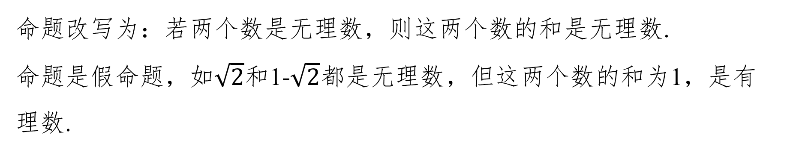
将下列命题改写成“若p，则q”的形式，并指出命题的真假.
(2)矩形的对角线相等；
跟踪训练2
解：
命题改写为：若一个四边形是矩形，则它的对角线相等.
命题是真命题，因为矩形的对角线是相等的.
(3)两个无理数的和是无理数.
解：
命题改写为：若两个数是无理数，则这两个数的和是无理数.
命题是假命题，如$\sqrt{2}$和1-$\sqrt{2}$都是无理数，但这两个数的和为1，是有理数.

Slide 26
03
判断命题的真假

Slide 27
(1)(课本例3)判断下列命题的真假：
①若a=b，则a²=b²；
例3
解：
当a=b时，显然有a²=b².
所以，命题为真.
②若a²=b²，则a=b；
解：
当a=1，b=-1时，a²=b²=1，即由a²=b²，不能推出a=b.
所以，命题为假.

Slide 28
(1)(课本例3)判断下列命题的真假：
③全等三角形的面积相等；
例3
解：
由全等三角形的定义可知，当两个三角形全等时，这两个三角形的面积一定相等.
所以，命题为真.

Slide 29
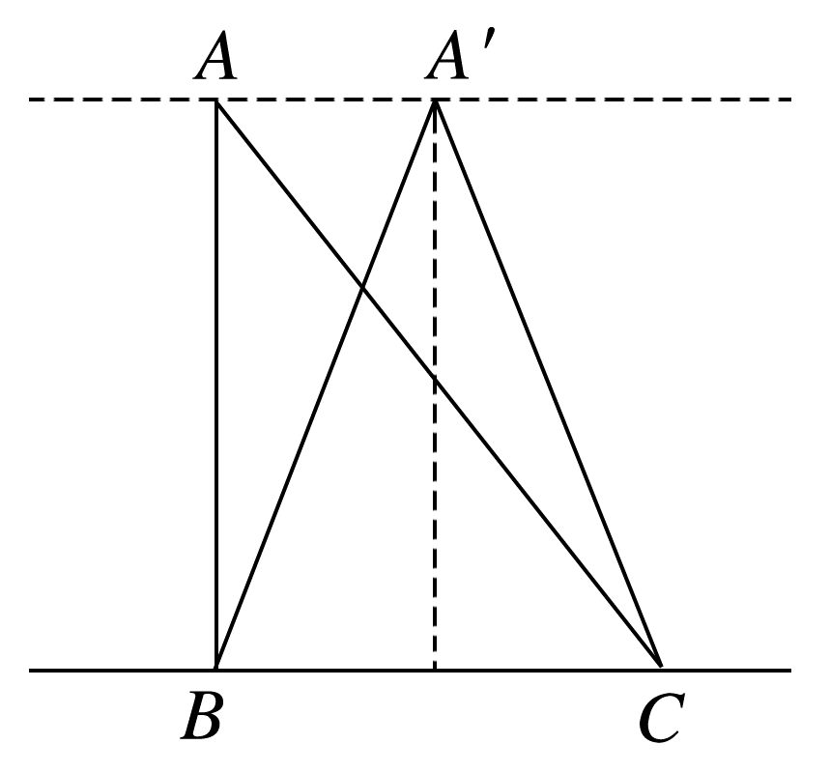
(1)(课本例3)判断下列命题的真假：
④面积相等的三角形全等.
例3
解：
如图，直角三角形ABC与等腰三角形A'BC同底等高，这两个三角形的面积相等，但这两个三角形不全等.
所以，命题为假.

Slide 30
(1)(多选)给定下列命题为真命题的有
A.若xy=0，则|x|+|y|=0
B.若a>b，则a+c>b+c
C.菱形的对角线互相垂直
D.若a是素数，则a一定是奇数
例3
√
√

Slide 31
解析：
A项，由xy=0得到x=0或y=0，
所以|x|+|y|=0不一定成立，是假命题；
B项，当a>b时，a+c>b+c成立，所以是真命题；
C项，菱形的对角线一定互相垂直，是真命题.
D项，2是素数，但2是偶数，是假命题.

Slide 32
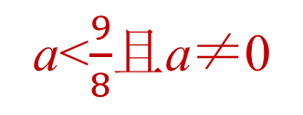
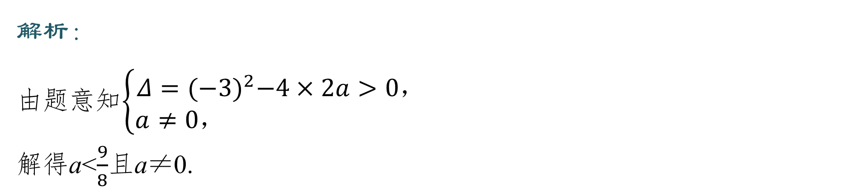
(2)若“方程ax²-3x+2=0有两个不相等的实数根”是真命题，则a的取值范
围是 .
a<$\frac{9}{8}$且a≠0
解析：
由题意知$\left\{\begin{matrix}Δ={(−3)}^{2}−4×2a>0， \\ a≠0， \end{matrix}\right.$
解得a<$\frac{9}{8}$且a≠0.

Slide 33
反思感悟
一个命题要么为真命题，要么为假命题，且必居其一.欲判断一个命题为真命题，需进行论证，而要判断一个命题为假命题，只需举出一个反例即可.

Slide 34
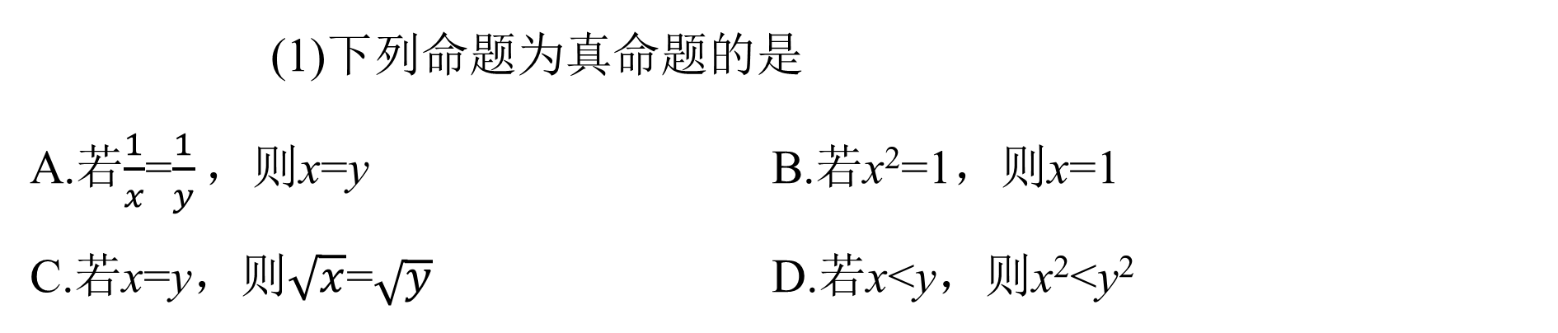
(1)下列命题为真命题的是
A.若$\frac{1}{x}$=$\frac{1}{y}，$则x=y B.若x²=1，则x=1
C.若x=y，则$\sqrt{x}$=$\sqrt{y}$ D.若x<y，则x²<y²
跟踪训练3
√
解析：
A是真命题；
B中，由x²=1，解得x=±1，所以B是假命题；
C中，当x=y<0时，结论不成立，所以C是假命题；
D中，当x=-1，y=1时，结论不成立，所以D是假命题.

Slide 35
(2)命题p： x为实数，x，3，4能作为三角形的三边长.若命题p为真命题，则x的取值范围是 .
{x|1<x<7}
解析：
由命题p为真命题，可得4-3<x<3+4，即1<x<7.

Slide 36
课堂小结
1.知识清单：
(1)命题、定理、定义的概念.
(2)命题“若p，则q”的结构形式.
(3)判断命题的真假.
2.方法归纳：间接法.
3.常见误区：命题的条件隐晦时，改写成命题的“若p，则q”的结构形式时容易出错.

Slide 37
课时对点练
04

Slide 38
对一对
题号 | 1 | 2 | 3 | 4 | 5 | 6 | 7
答案 | A | B | C | A | AD | D | BC
题号 | 8 |  |  |  | 9 | 11 | 12 | 13
答案 | 一个整数的末位数字是4 这个整数一定能被2整除 |  |  |  | 真 | 3 -3 | BD | C
答案
1
2
3
4
5
6
7
8
9
10
11
12
13
14
15

Slide 39
10.
(1)条件是整数a能被2整除，结论是a是偶数.
(2)条件是四边形是矩形，结论是它的对角线相等.
(3)条件是在同一平面内两条直线不相交，结论是这两条直线平行.
答案
1
2
3
4
5
6
7
8
9
10
11
12
13
14
15

Slide 40
14.
(1)由题意，若p为真命题，则关于x的方程x²+mx+1=0有两个不相等的实数根，
所以Δ=m²-4>0，
即m<-2或m>2，
所以m的取值范围为{m|m<-2或m>2}.
答案
1
2
3
4
5
6
7
8
9
10
11
12
13
14
15

Slide 41
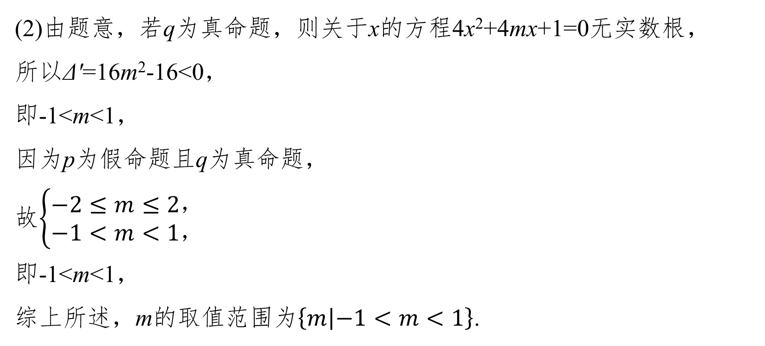
14.
(2)由题意，若q为真命题，则关于x的方程4x²+4mx+1=0无实数根，
所以Δ'=16m²-16<0，
即-1<m<1，
因为p为假命题且q为真命题，
故$\left\{\begin{matrix}−2≤m≤2， \\ −1<m<1，\end{matrix}\right.$
即-1<m<1，
综上所述，m的取值范围为$\left\{m\left|−1<m<1\right.\right\}$.
答案
1
2
3
4
5
6
7
8
9
10
11
12
13
14
15

Slide 42
15.
(1)解 集合B={-1，0，1}不是“好集”，理由如下：
因为-1∈B，1∈B，-1-1=-2∉B，
所以集合B不是“好集”.
(2)证明 因为集合A是“好集”，
所以0∈A.
若x，y∈A，则0-y∈A，即-y∈A，
所以x-(-y)∈A，即x+y∈A，
命题得证.
答案
1
2
3
4
5
6
7
8
9
10
11
12
13
14
15

Slide 43
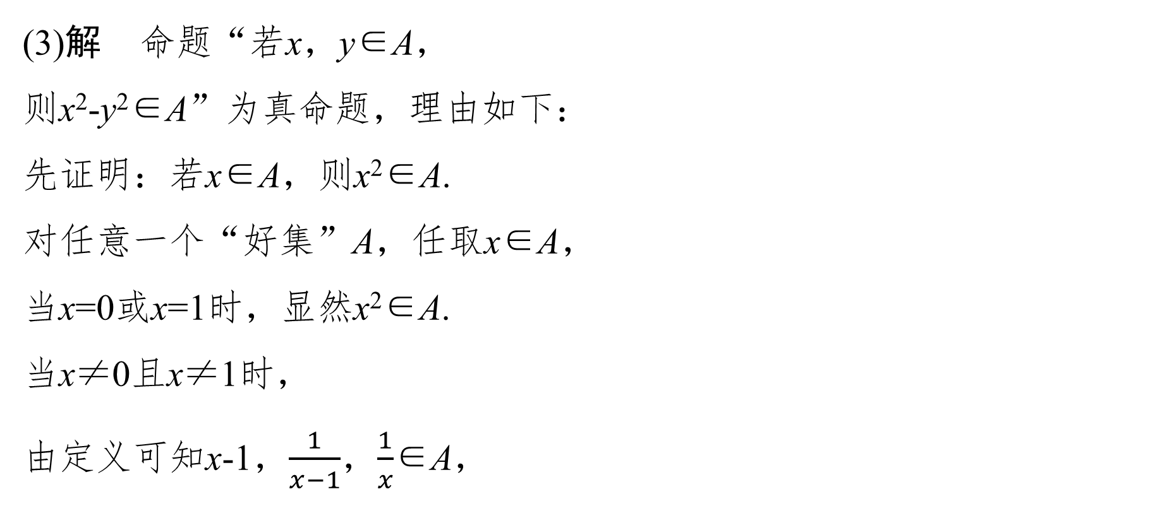
15.
(3)解 命题“若x，y∈A，
则x²-y²∈A”为真命题，理由如下：
先证明：若x∈A，则x²∈A.
对任意一个“好集”A，任取x∈A，
当x=0或x=1时，显然x²∈A.
当x≠0且x≠1时，
由定义可知x-1，$\frac{1}{x−1}$，$\frac{1}{x}$∈A，
答案
1
2
3
4
5
6
7
8
9
10
11
12
13
14
15

Slide 44
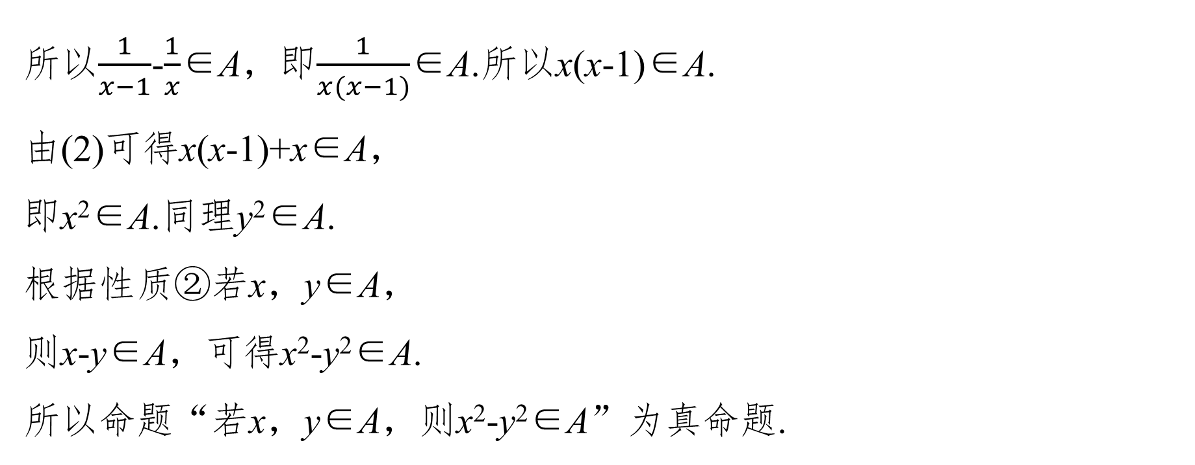
15.
所以$\frac{1}{x−1}$-$\frac{1}{x}$∈A，即$\frac{1}{x(x−1)}$∈A.所以x(x-1)∈A.
由(2)可得x(x-1)+x∈A，
即x²∈A.同理y²∈A.
根据性质②若x，y∈A，
则x-y∈A，可得x²-y²∈A.
所以命题“若x，y∈A，则x²-y²∈A”为真命题.
答案
1
2
3
4
5
6
7
8
9
10
11
12
13
14
15

Slide 45
基础巩固
1.下列语句中，不是命题的是
A.|x+2| B.-5∈Z
C.π∉R D.{0}∈N
√
解析：
A不能判断真假，∴A不是命题；
B能判断真假，∴B是命题，且是真命题；
C能判断真假，∴C是命题，且是假命题；
D能判断真假，∴D是命题，且是假命题.
答案
1
2
3
4
5
6
7
8
9
10
11
12
13
14
15

Slide 46
2.命题“只有符号不同的两个数互为相反数”的条件是
A.两个数的符号不同 B.两个数只有符号不同
C.两个数互为相反数 D.只有符号不同
√
解析：
原命题可以改写为“如果两个数只有符号不同，那么这两个数互为相反数”，“如果”后面的部分是条件，即两个数只有符号不同是原命题的条件.
答案
1
2
3
4
5
6
7
8
9
10
11
12
13
14
15

Slide 47
3.命题“平行四边形的对角线既互相平分，也互相垂直”的结论是
A.这个四边形的对角线互相平分
B.这个四边形的对角线互相垂直
C.这个四边形的对角线既互相平分，也互相垂直
D.这个四边形是平行四边形
√
解析：
把命题改写成“如果有一个四边形是平行四边形，那么这个四边形的对角线既互相平分，也互相垂直”，“那么”后面的部分即是原命题的结论.
答案
1
2
3
4
5
6
7
8
9
10
11
12
13
14
15

Slide 48
4.“红豆生南国，春来发几枝？愿君多采撷，此物最相思.”这是唐代诗人王维的《相思》，这首诗中，在当时条件下，可以作为命题的是
A.红豆生南国 B.春来发几枝
C.愿君多采撷 D.此物最相思
√
解析：
“红豆生南国”是陈述句，所述事件在唐代是事实，所以本句是命题，且是真命题；“春来发几枝”是疑问句，“愿君多采撷”是祈使句，“此物最相思”是感叹句，都不是命题.
答案
1
2
3
4
5
6
7
8
9
10
11
12
13
14
15

Slide 49
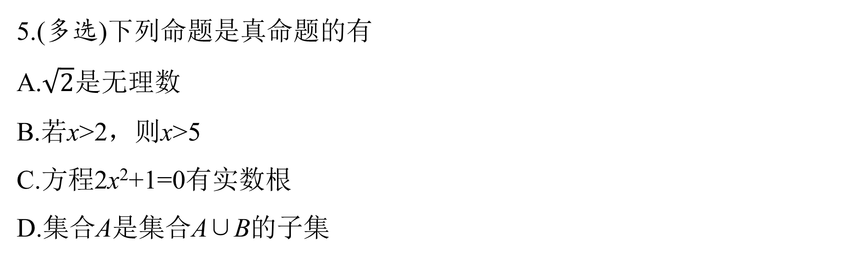
5.(多选)下列命题是真命题的有
A.$\sqrt{2}$是无理数
B.若x>2，则x>5
C.方程2x²+1=0有实数根
D.集合A是集合A∪B的子集
√
√
答案
1
2
3
4
5
6
7
8
9
10
11
12
13
14
15

Slide 50
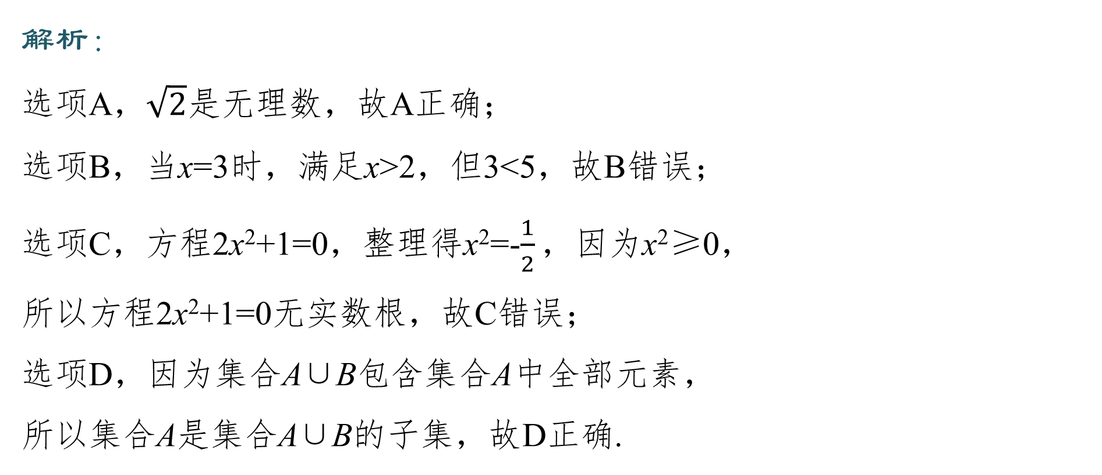
解析：
选项A$，\sqrt{2}$是无理数，故A正确；
选项B，当x=3时，满足x>2，但3<5，故B错误；
选项C，方程2x²+1=0，整理得x²=-$\frac{1}{2}，$因为x²≥0，
所以方程2x²+1=0无实数根，故C错误；
选项D，因为集合A∪B包含集合A中全部元素，
所以集合A是集合A∪B的子集，故D正确.
答案
1
2
3
4
5
6
7
8
9
10
11
12
13
14
15

Slide 51
6.已知不等式x+3≥0的解集是A，若a∈A是假命题，则a的取值范围是
A.[-3，+∞) B.(-3，+∞)
C.(-∞，-3] D.(-∞，-3)
√
解析：
由题意得A={x|x≥-3}，
又∵a∈A是假命题，即a∉A，∴a<-3.
答案
1
2
3
4
5
6
7
8
9
10
11
12
13
14
15

Slide 52
7.(多选)给出命题“方程x²+ax+1=0没有实数根”，则使该命题为真命题的a的一个值可以是
A.4 B.1
C.0 D.-3
√
√
解析：
由题意知，Δ=a²-4<0，解得-2<a<2，故a=0和a=1符合题意.
答案
1
2
3
4
5
6
7
8
9
10
11
12
13
14
15

Slide 53
8.命题“末位数字是4的整数一定能被2整除”的条件是_______________
________，结论是______________________.
一个整数的末位
数字是4
这个整数一定能被2整除
答案
1
2
3
4
5
6
7
8
9
10
11
12
13
14
15

Slide 54
9.命题“若A∪B=B，则A∩B=A”为 命题.(填“真”“假”)
真
解析：
由A∪B=B，得A⊆B，由A∩B=A，得A⊆B，
则命题“若A∪B=B，则A∩B=A”为真命题.
答案
1
2
3
4
5
6
7
8
9
10
11
12
13
14
15

Slide 55
10.写出下列命题的条件和结论.
(1)若整数a能被2整除，则a是偶数；
解：
条件是整数a能被2整除，结论是a是偶数.
(2)矩形的对角线相等；
解：
条件是四边形是矩形，结论是它的对角线相等.
(3)平面内两条不相交的直线平行.
解：
条件是在同一平面内两条直线不相交，结论是这两条直线平行.
答案
1
2
3
4
5
6
7
8
9
10
11
12
13
14
15

Slide 56
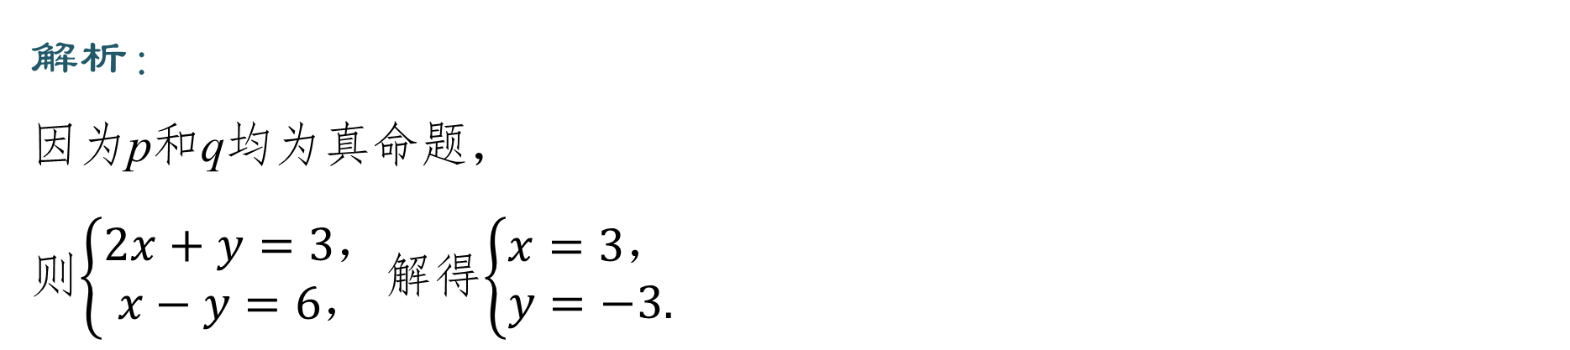
综合运用
11.设p：2x+y=3，q：x-y=6，若p和q均为真命题.则x= ，y= .
3
-3
解析：
因为p和q均为真命题，
则$\left\{\begin{matrix}2x+y=3， \\ x−y=6，\end{matrix}\right.$解得$\left\{\begin{matrix}x=3， \\ y=−3.\end{matrix}\right.$
答案
1
2
3
4
5
6
7
8
9
10
11
12
13
14
15

Slide 57
12.(多选)如果命题“非空集合M中的元素都是集合P中的元素”是假命题，那么下列命题是真命题的是
A.M中的元素都不是P的元素
B.M中有不属于P的元素
C.M中有属于P的元素
D.M中的元素不都是P的元素
√
√
答案
1
2
3
4
5
6
7
8
9
10
11
12
13
14
15

Slide 58
解析：
因为命题“非空集合M中的元素都是集合P中的元素”是假命题，所以非空集合M中的元素不都是集合P中的元素，所以M中一定有不属于P的元素，可能有属于P的元素，故B，D为真命题，A，C为假命题.
答案
1
2
3
4
5
6
7
8
9
10
11
12
13
14
15

Slide 59
13.关于直线l：ax+by+1=0，有下列四个命题：如果只有一个假命题，则该命题为
甲：直线l经过点(0，-1)；乙：直线l经过点(1，0)；
丙：直线l经过点(-1，1)；丁：ab<0.
A.甲 B.乙
C.丙 D.丁
√
答案
1
2
3
4
5
6
7
8
9
10
11
12
13
14
15

Slide 60
解析：
由题意可知，命题甲、乙、丙中必有一个是假命题.
若甲为假命题，则由乙、丙为真命题可得，a=-1，b=-2，此时与丁矛盾，故不成立；
若乙为假命题，则由甲、丙为真命题可得，a=2，b=1，此时与丁矛盾，故不成立；
若丙为假命题，则由甲、乙为真命题可得，a=-1，b=1，此时丁也成立，满足题意，所以假命题为丙.
答案
1
2
3
4
5
6
7
8
9
10
11
12
13
14
15

Slide 61
14.设p：关于x的方程x²+mx+1=0有两个不相等的实数根，q：关于x的方程4x²+4mx+1=0无实数根.
(1)若p为真命题，求m的取值范围；
解：
由题意，若p为真命题，则关于x的方程x²+mx+1=0有两个不相等的实数根，
所以Δ=m²-4>0，
即m<-2或m>2，
所以m的取值范围为{m|m<-2或m>2}.
答案
1
2
3
4
5
6
7
8
9
10
11
12
13
14
15

Slide 62
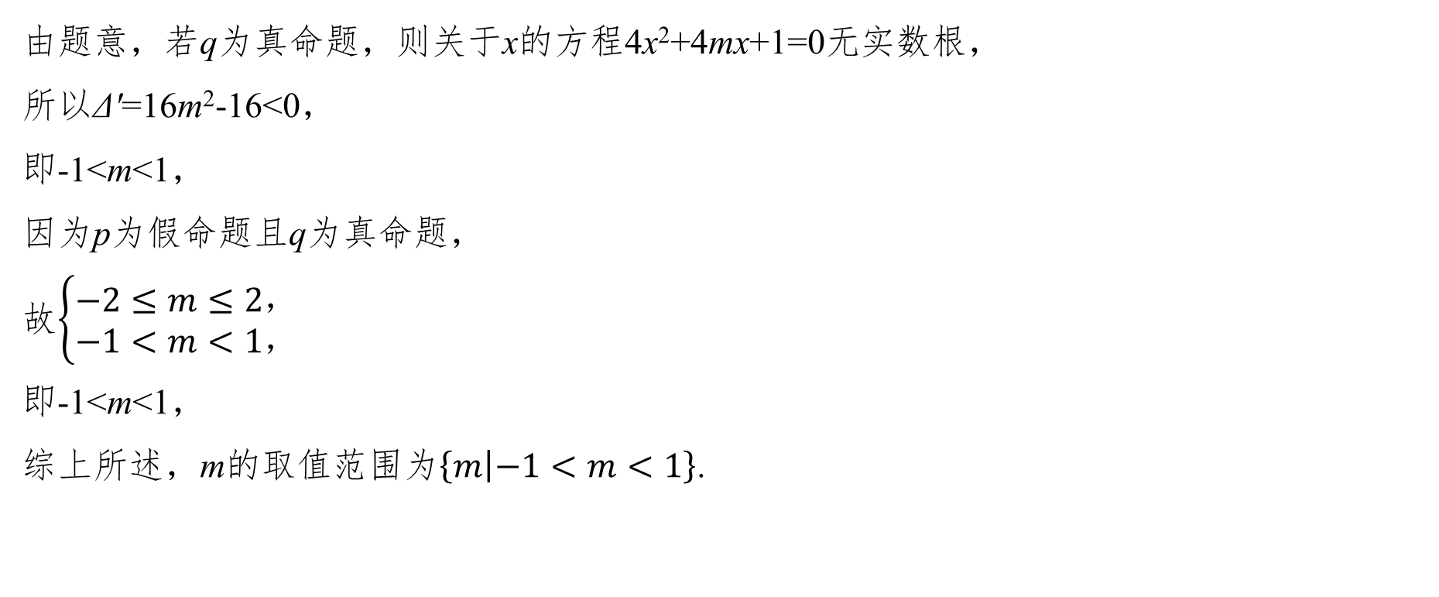
14.设p：关于x的方程x²+mx+1=0有两个不相等的实数根，q：关于x的方程4x²+4mx+1=0无实数根.
(2)若p为假命题且q为真命题，求m的取值范围.
解：
由题意，若q为真命题，则关于x的方程4x²+4mx+1=0无实数根，
所以Δ'=16m²-16<0，
即-1<m<1，
因为p为假命题且q为真命题，
故$\left\{\begin{matrix}−2≤m≤2， \\ −1<m<1，\end{matrix}\right.$
即-1<m<1，
综上所述，m的取值范围为$\left\{m\left|−1<m<1\right.\right\}$.
答案
1
2
3
4
5
6
7
8
9
10
11
12
13
14
15

Slide 63
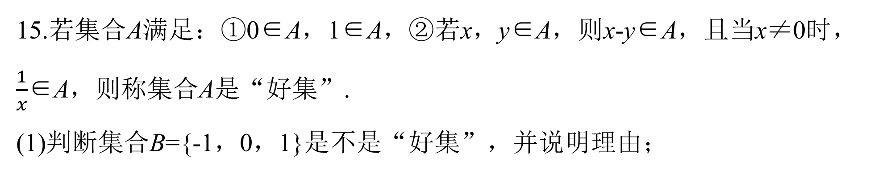
拓广探究
15.若集合A满足：①0∈A，1∈A，②若x，y∈A，则x-y∈A，且当x≠0时，$\frac{1}{x}$∈A，则称集合A是“好集”.
(1)判断集合B={-1，0，1}是不是“好集”，并说明理由；
解：
集合B={-1，0，1}不是“好集”，理由如下：
因为-1∈B，1∈B，-1-1=-2∉B，
所以集合B不是“好集”.
答案
1
2
3
4
5
6
7
8
9
10
11
12
13
14
15

Slide 64
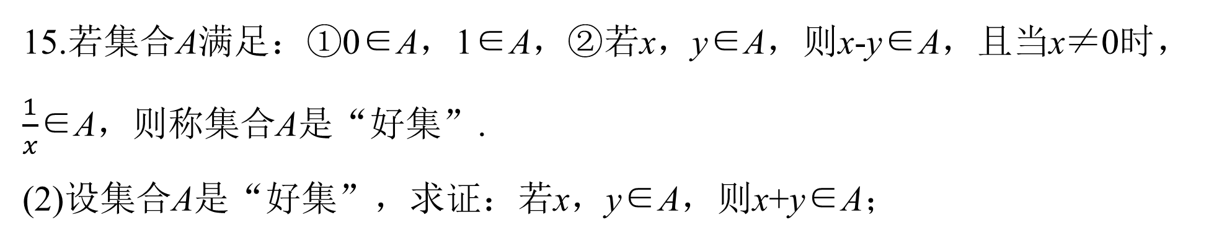
15.若集合A满足：①0∈A，1∈A，②若x，y∈A，则x-y∈A，且当x≠0时，$\frac{1}{x}$∈A，则称集合A是“好集”.
(2)设集合A是“好集”，求证：若x，y∈A，则x+y∈A；
证明：
因为集合A是“好集”，所以0∈A.
若x，y∈A，则0-y∈A，即-y∈A，
所以x-(-y)∈A，即x+y∈A，命题得证.
答案
1
2
3
4
5
6
7
8
9
10
11
12
13
14
15

Slide 65
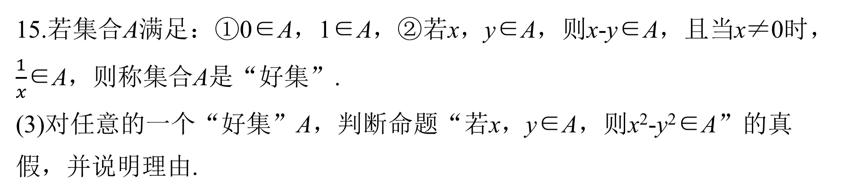
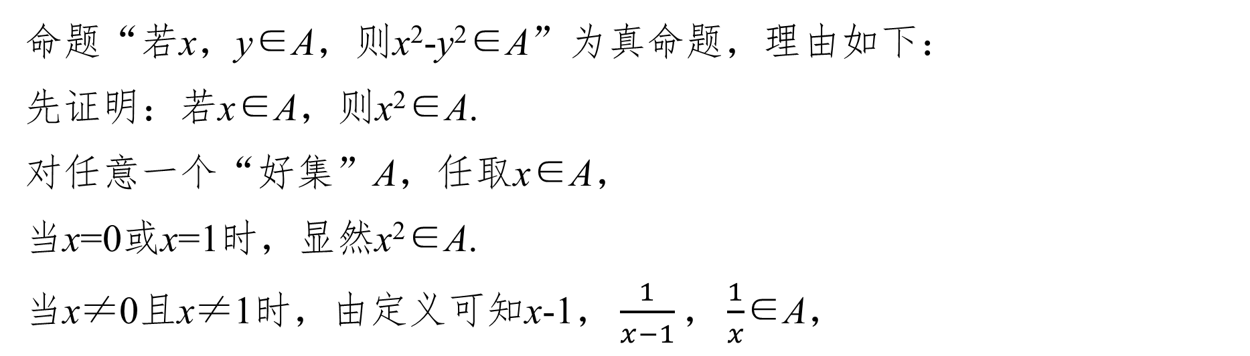
15.若集合A满足：①0∈A，1∈A，②若x，y∈A，则x-y∈A，且当x≠0时，
$\frac{1}{x}$∈A，则称集合A是“好集”.
(3)对任意的一个“好集”A，判断命题“若x，y∈A，则x²-y²∈A”的真假，并说明理由.
解：
命题“若x，y∈A，则x²-y²∈A”为真命题，理由如下：
先证明：若x∈A，则x²∈A.
对任意一个“好集”A，任取x∈A，
当x=0或x=1时，显然x²∈A.
当x≠0且x≠1时，由定义可知x-1$，\frac{1}{x−1}，\frac{1}{x}$∈A，
答案
1
2
3
4
5
6
7
8
9
10
11
12
13
14
15

Slide 66
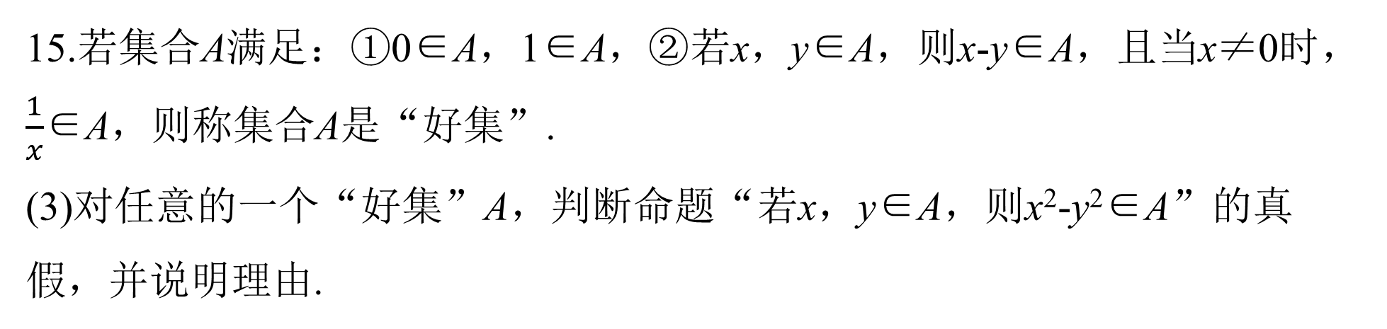
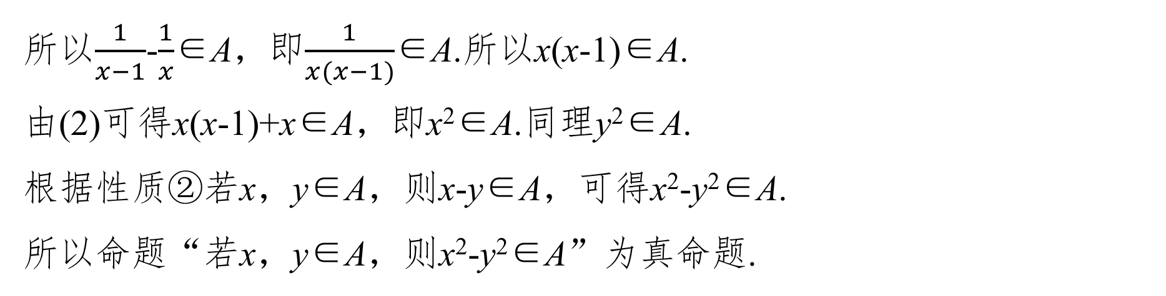
15.若集合A满足：①0∈A，1∈A，②若x，y∈A，则x-y∈A，且当x≠0时，
$\frac{1}{x}$∈A，则称集合A是“好集”.
(3)对任意的一个“好集”A，判断命题“若x，y∈A，则x²-y²∈A”的真假，并说明理由.
解：
所以$\frac{1}{x−1}$-$\frac{1}{x}$∈A，即$\frac{1}{x(x−1)}$∈A.所以x(x-1)∈A.
由(2)可得x(x-1)+x∈A，即x²∈A.同理y²∈A.
根据性质②若x，y∈A，则x-y∈A，可得x²-y²∈A.
所以命题“若x，y∈A，则x²-y²∈A”为真命题.
答案
1
2
3
4
5
6
7
8
9
10
11
12
13
14
15

Slide 67
本课结束
THANKS

